Slide 1
東武DXエージェンシー 戦略 2022 （案１）
「S-DX」と「東武デジタル経済圏」
で、さらなる飛躍！

Slide 2
東武DXエージェンシー戦略 2022（案１）
① 基本戦略 東武トップが実現するDX 「S-DＸ」
② 基本体制 東武デジタル経済圏
③ ビジョン データに基づく顧客主義
④ 具体的な行動 東武の年内「S-DX」行動案
⑤ 今後の展開 さあ、さらなる飛躍へ

Slide 3
第１章 基本戦略 東武トップが実現するDX 「S-DＸ」とは何か？

Slide 4
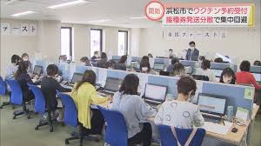
現状分析
他の旅行代理店が苦戦する中でも
東武トップツアーズは、
・支店営業力
・デジタル系委託事業
のおかげで業績好調

Slide 5
今後の展開
東武トップツアーズの得意分野である
「デジタル化」「DX」へのニーズが高まり続けている
⇒ 強みを生かして、さらに飛躍！
我々の「強み」＝勝てる戦いの場所はどこか？

Slide 6
東武の強み＆社会のニーズ
東武トップツアーズ
デジタル実現力
社会のDXニーズ
↑
この重なりを狙う

Slide 7
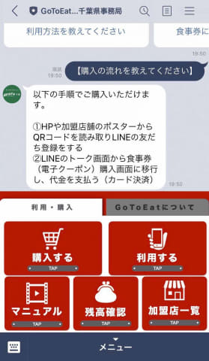
東武トップツアーズ デジタル実現力
・ＧotoEAT LINE電子決済
・やまなしグリーン・ゾーン構想認証制度
・ワクチンLINE予約と会場運営
・オンラインツアーなどの観光地の情報発信
・バスのLINE定期券

Slide 8
社会のDXニーズ 「やりたいけどできない」
ＤＸをやりたいけど、実現できないという自治体や中小企業が多い
DXをやれって上から言われた
AI、IOT、JPKI って何なの？
技術力がない
高額投資のコストもない

Slide 9
東武トップ＋DXの現実
＝ 東武の実績は
「７つのＳが付くＤＸ」

Slide 10
東武が実現してきた ７つのＳが付くＤＸ＝「S-DX」
東武トップが実現してきたDXの特徴
Smartphone スマートフォンで
SNS SNSを使って
Simple シンプルな運用
Slim スリムなコスト
Small business 中小企業でも
Small government 小規模な地方自治体でも
Surely たしかに実行できる内容

Slide 11
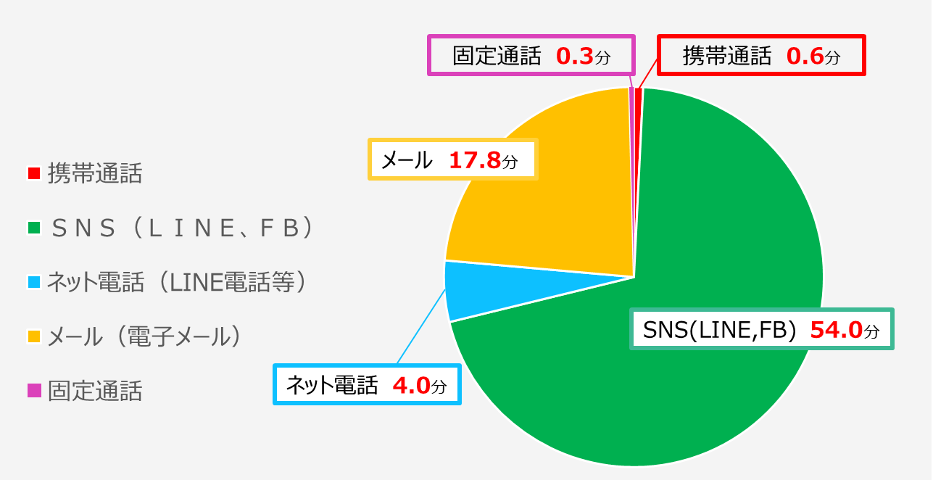
若い世代は電話を使わない
「電話」から「SNS」へ
総務省 平成29年情報通信メディアの利用時間と情報行動に関する調査報告書＜概要＞ P15 より引用
http://www.soumu.go.jp/main_content/000564529.pdf
昔から「電話」は、
使われていたんだ
まだ「電話」なんて
存在しているの？
11

Slide 12
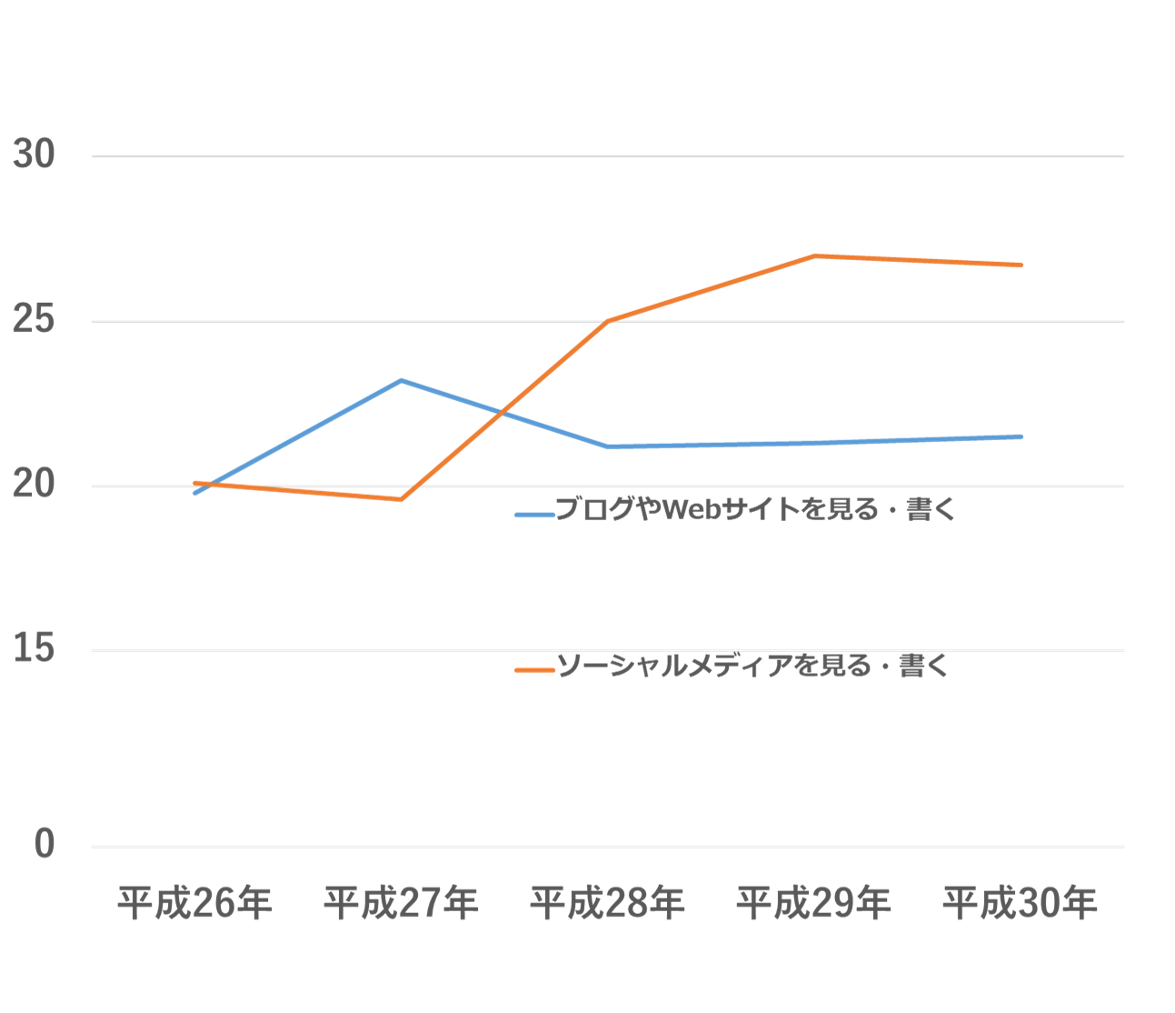
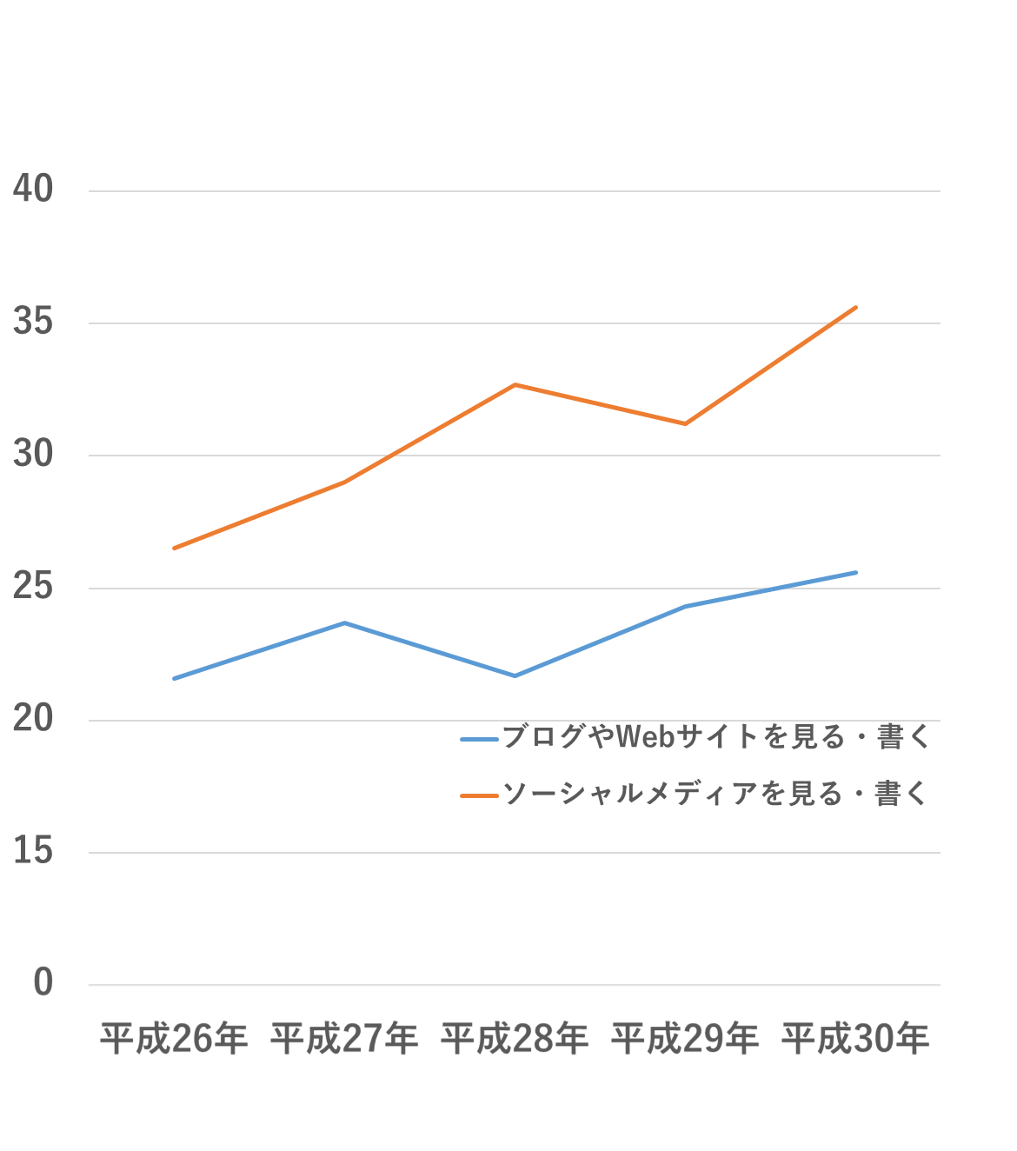
ネットも「HPからSNSへ」
全世代
ネット利用の時間は、毎年ホームページよりSNSの利用時間が増加している。
若者に限らず全年代に当てはまる事象であり、今後更に利用時間の差が開くと推測。
ネット利用 項目別利用時間(全年代・平日)
ネット利用 項目別利用時間(全年代・休日)
(分)
(分)
SNSが逆転
差が広がる
参考：総務省「情報通信メディアの利用時間と情報行動に関する調査(平成26年～30年)」
https://www.soumu.go.jp/iicp/research/results/media_usage-time.html

Slide 13
最先端よりも「現実に役立つ」へ
中小企業・地方自治体の「現実」とは？
①AI、IOT、ＪＰＫＩなどの超最先端技術はハイスペックすぎる
②そのDXのための巨額の投資費用を用意できない
③ユーザーは、電話やHPでなくSNSを使っている
④ユーザーは、実際には難しい操作ができない
中小企業、地方自治体を
確実に前進させるのは 東武 S-DX

Slide 14
結論
これまでの「東武 S-DX」の
イノベーションを、さらに磨きながら
全国自治体、全国中小企業に展開する！
・スマホのシンプルで簡易操作
・スリムな低コスト
・SNSの顧客データを使う
・確かな実現

Slide 15
第２章 基本体制 東武デジタル経済圏 全国支店の営業力 ＆ パートナー企業の技術力 「S-DX」を実現する！

Slide 16
東武デジタル経済圏
・スマホのSNS系
・スリムなコスト
・シンプルなユーザー操作
のITベンダーを中心にパートナーにして
全国の支店の営業力・サポート力で事業を展開

Slide 17
営業・企画・受発注
デジタル
スタンプラリー
ボールドライト
LINE API
コネクタージャパン
ケルベロス
ソーシャルデータバンク、アロー、IRIS
LINE広告
LINEスタンプ
HP作成
NANNARU
インスタグラム
拡張PWA
Monita
動画作成
youtube
グライド
KIYONO
NOCODEJAPAN
自社

Slide 18
東武の現場営業力
・ITベンダーは東京本社しか持っていない
・オンラインだけでは信頼は深まらないので、高額な発注は難しい
・自治体は地元支店の存在を条件にするケースもある
東武の全国支店の強力な営業力・サポート力
後から述べる「顧客抱え込み戦略」を現場で実行！

Slide 19
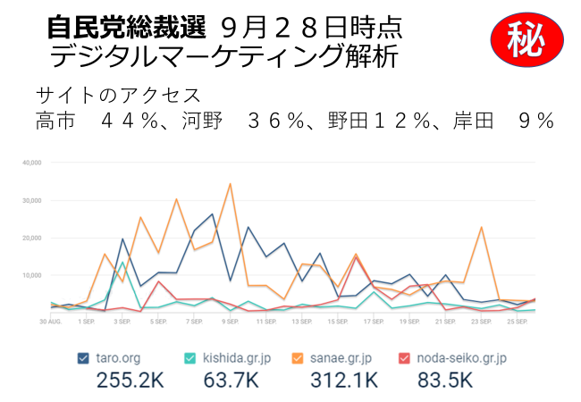
S-DXの武器は「データ」
どの業種でも「経験」は個々のお客さまの方が優位。
だから、経験ではなく、「データ」を数値で出して、
データに基づくロジックと技術で信頼を得る。
SimilarWEBなどの
データ解析ツールを活用
特に、競合他社のデータ
でコンサルすれば効果的

Slide 20
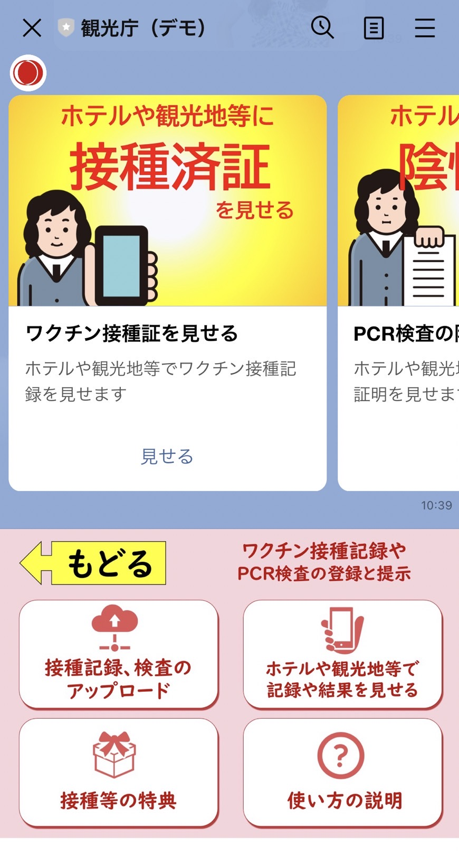
S-DX導入の手段
基本的にクライアントはイメージがわいていない。
他社事例か簡易デモを見せて、意見をもらう。
PDCAを何度もまわす事だけが唯一の導入方法。

Slide 21
顧客の囲いこみ戦略
LINEの行政DX各取り組みの数字
※（）内の割合は、全体1,788件に対する進捗率
LINE公式アカウント 地方公共団体プラン … 1,１00件超(６０%)
スマートシティ推進パートナープログラム … 400件超(23%)
新型コロナワクチン接種予約 … 4５0件超(２５%)

Slide 22
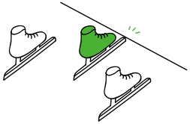
顧客の囲いこみ戦略
完璧さより、まず踏み出す
「全てを揃えてから」×
「最小単位ができたら世に出す」 〇
誰よりも早く失敗し、早く改善し続けること。
→いち早く面(シェア)を取る

Slide 23
顧客の囲いこみ戦略
少し努力したら達成できる目標設定
例：スマートシティパートナープログラムの目標
協定自治体(15)→3桁(100)
→空白県解消(150)
→全自治体1割加入(178)
→全政令市加入(230)
→全自治体2割加入(356)
→自治体の4つに1つが加入(445)

Slide 24
顧客の囲いこみ戦略
東武トップツアーズの行政DX戦略
まずはシェアを確保すること
・LINE未開設自治体：約６００
・友だち登録100未満の自治体：約１５０
→安価な運用プランを提案
・API未連携の自治体：約３００
→LINYなど現状のソリューションを提案

Slide 25
第３章 ビジョン デジタルマーケティングの勝ちルール 「データに基づく顧客主義」

Slide 26
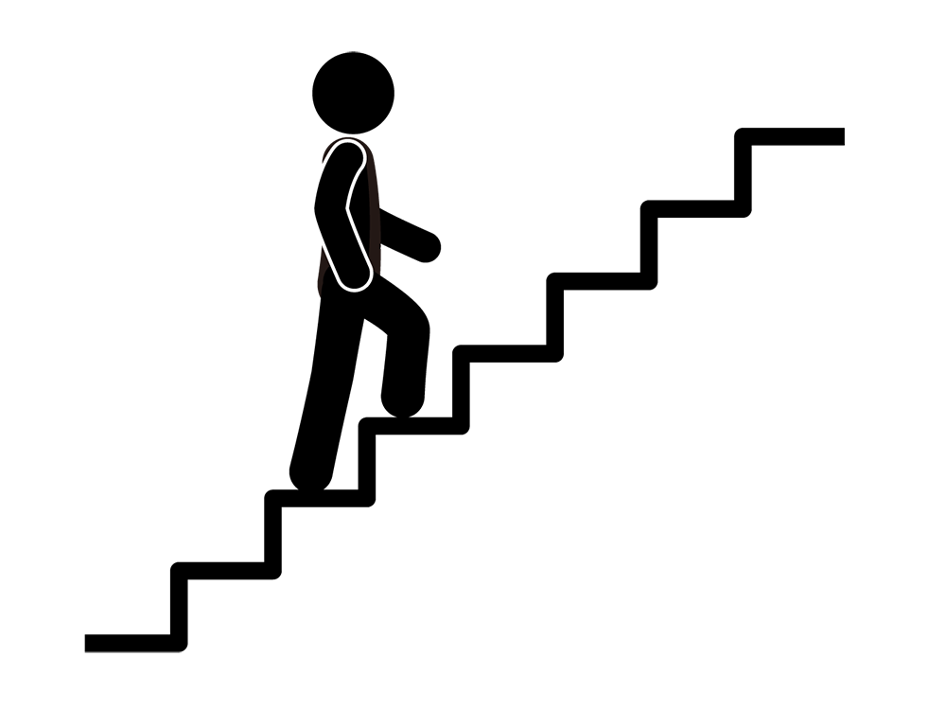
顧客データ 5つの階段
デジタル社会の顧客データ
→ 継続顧客
→ 新規顧客
→ 潜在顧客
→ 認知
ゼロ
この階段を「東武Ｓ-ＤＸ」で上に登っていただく

Slide 27
① データによる 「ゼロから認知へ」
興味のないものは、目に入っても頭に入らない。
興味のない人に出した広告費はムダ！
例、
女性に男性用革靴、
髪の毛のふさふさな人にアデランス
子どものいない人にアンパンマン
大学生に介護施設
デジタル顧客のデータセグメントが必要。

Slide 28
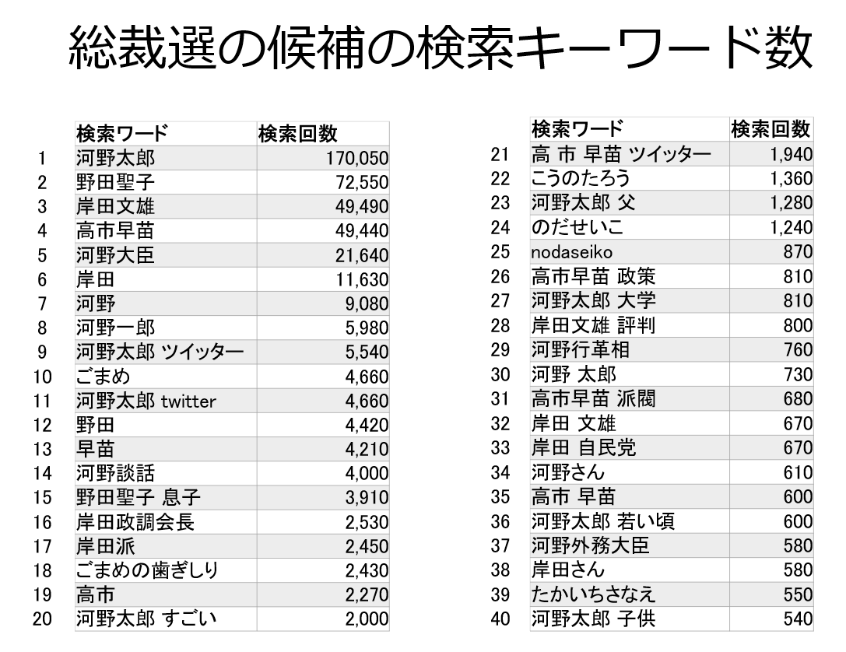
① データによる 「ゼロから認知へ」
検索データを徹底して分析する
「SEOスコア」を上げる。
広告なしで検索に引っ掛けると
コストパフォーマンスが良い。
NOTE、SNS、コンテンツ量、youtube

Slide 29
「認知」 競合他社のHPへの アクセスデータ分析と対策①
各企業同士が、競合他社のアクセス数を把握して、
競いあっている。

Slide 30
「認知」 競合他社のHPへの アクセスデータ分析と対策②
競合他社のアクセス者の性別や年齢も把握して戦略を練っている。

Slide 31
「認知」 競合他社のHPへの アクセスデータ分析と対策③
「Go to トラベル」と検索した人の数や、その誘導先を分析

Slide 32
「認知」 検索上位とフォロワー数 が重要な経営資源
これまでの経営資源
「土地」
・人通りの多い一等地に店を構える事が顧客を増やす経営資源
↓
新しい経営資源
「ＳＥＯスコア」
・検索に当たりやすい自社サイト
「フォロワー」
・新しく情報を届けられる属性データ付きの顧客のアカウント

Slide 33
② データによる 「認知から潜在顧客へ」
【敗北の法則】
「１回見て終わり」
テレビCMは１回見て終わり
新聞広告も１回見て終わり
WEBサイトに来た場合も１回見て終わり
＝これらは認知でおしまい。
認知だけでデータ化ができないと負けが確定

Slide 34
② データによる 「認知から潜在顧客へ」
【勝利の法則】
来た瞬間に、認知を「潜在顧客データ」に保管する。
・デジタルのIDは中長期だとコスパが良い。
・郵送用の住所データはコスパが悪い。
ポイント デジタルは早めに離脱される
（人間営業＝１０分、デジタル営業＝１分）
リスティングごとにLPのファーストビューを変えて、そこに
「LINE友だちボタン」もしくは「メール登録フォーム」が必須

Slide 35
③ データによる 「潜在顧客から新規顧客へ」
１回目の新規顧客になるための「決済」ハードルは高い 少額か高額かで、決済への戦略は変わる！
少額商品・・・データをもとに購入ボタンに誘導。 デジタルだけでの完結も多い。
高額商品・・・デジタルだけで買うことはあまりない。潜在顧客に対して、無料セミナーなどを開き、１回目の購入やコンサルを行う。訪問も効果的。

Slide 36
③ データによる 「潜在顧客から新規顧客へ」
高額商品・・・デジタルとリアルの融合
・デジタル接客
人間関係ができないが、２４時間無休で低コスト。
個々の顧客最適化を実現
・リアル接客
高コストで時間限定だが、人間関係ができる。
自治体などのDX事業は、地域支店を持ち、
リアル接客ができる方が有利。

Slide 37
④ データによる 「新規顧客から継続顧客へ」
デジタルマーケティングの基本は継続顧客！
新規よりも継続の方が、コスパが良い。
１回目顧客は信頼関係のためのリアル接客を組み合わせることが重要だったが、２回目はデジタル接客だけで済むこともあり、コストパフォーマンスが良い。
２回目の壁を突破する。２回目の壁を突破すると、３、４とつながりやすい。
継続顧客にして、SNS投稿などの拡散をしていただく事を目指す。CRMを使って属性データを持つことが重要。

Slide 38
SNSの顧客データ配信①
SNSは
年代別、地域別、性別、購入履歴別
登録経路別に
内容を分けて配信する

Slide 39
SNSの顧客データ配信②
顧客のSNSにデータ連携
「スコア管理」顧客の購入履歴、アクティブ数値

Slide 40
SNSの顧客データ配信③
顧客のSNSにデータ連携
「エリア管理」イベント案内は地域別に ✖住所

Slide 41
SNSの顧客データ配信④
「疑似ONE on ONE」
相手の名前を入れるが、属性で一斉配信。

Slide 42
第４章 具体的な行動 東武の年内「S-DX」行動案

Slide 43
年内のS-DX行動案（たたき台）
まずは、すでに東武が受託している自治体の
・ワクチンLINE予約
・GotoEATのLINE決済
・３２都道府県のパーソナルサポート
への「機能拡充」の提案を優先に進めるのはどうか？

Slide 44
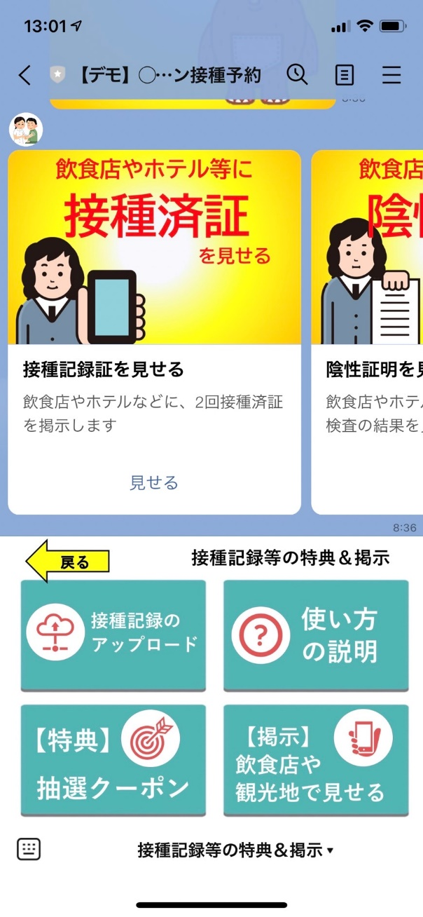
ワクチン予約
追加機能
・接種証アップロード
・飲食店等への掲示機能
・抽選＆電子クーポン
などの特典機能

Slide 45
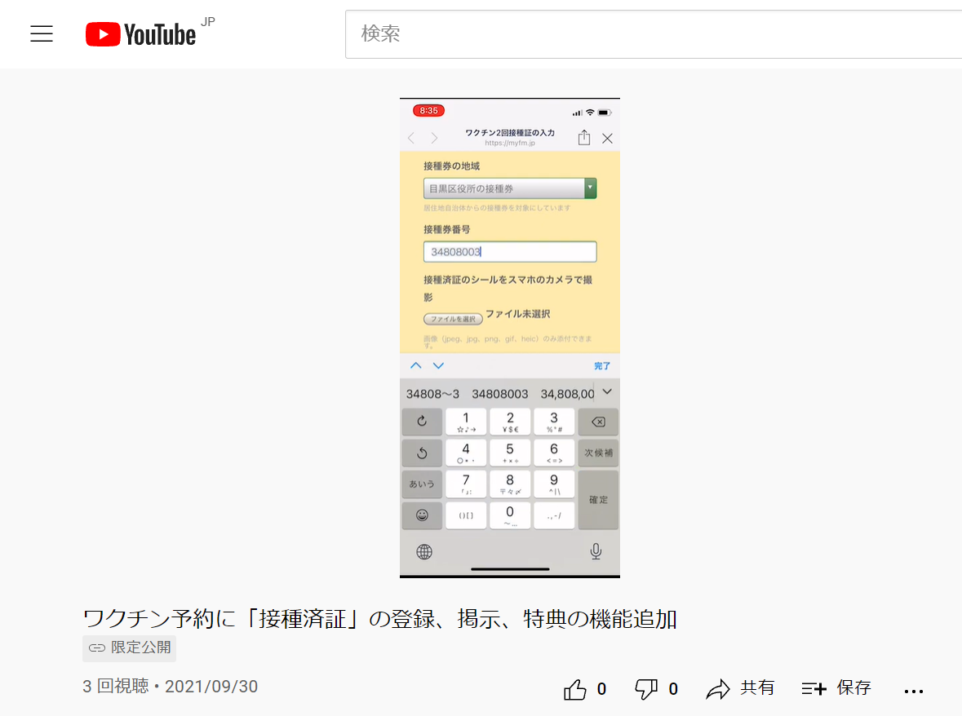
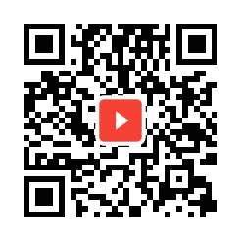
デモ動画
youtube
検索に当たらない限定公開。
下記の URL もしくは
QRコードで見てください。
ワクチン予約 追加機能https://youtu.be/oixSHIWDJs4

Slide 46
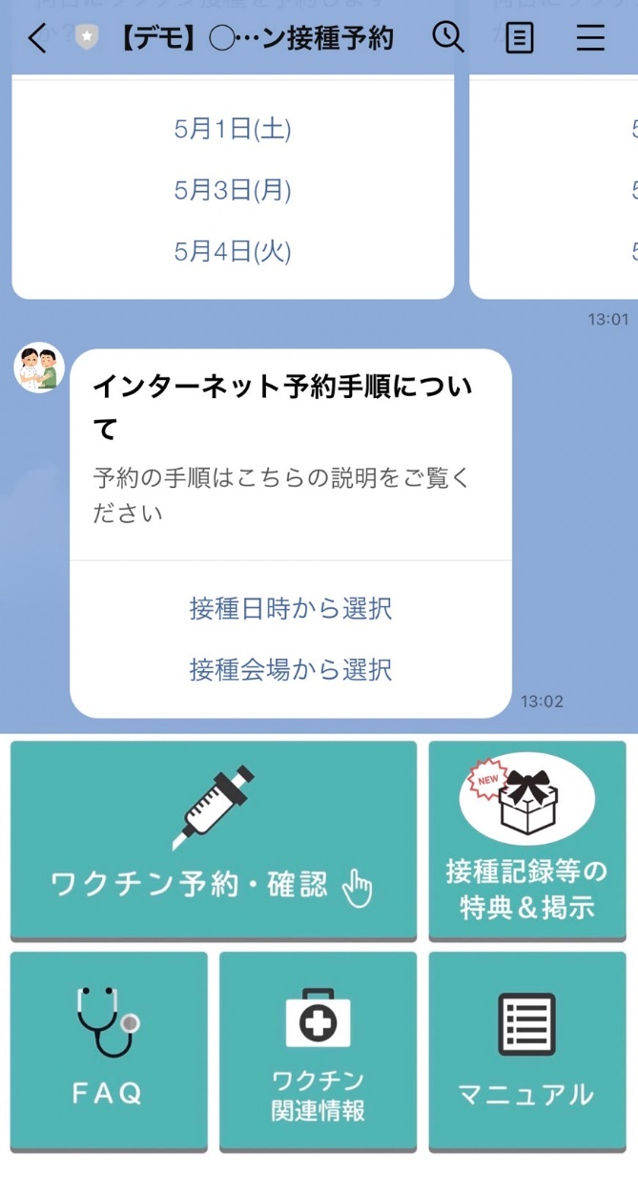
ワクチンLINE予約
これまでの通りに、
ワクチンLINE予約
を使えます
ここから
追加機能に転換

Slide 47
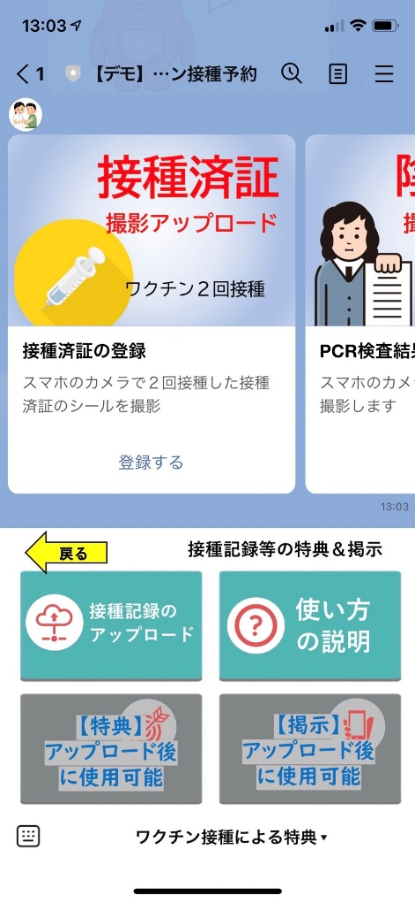
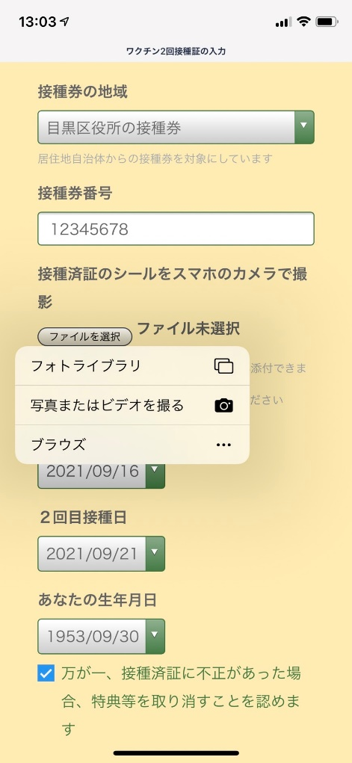
ワクチン接種証 登録
接種済証をアップロードします。
スマホのカメラで撮影します。

Slide 48
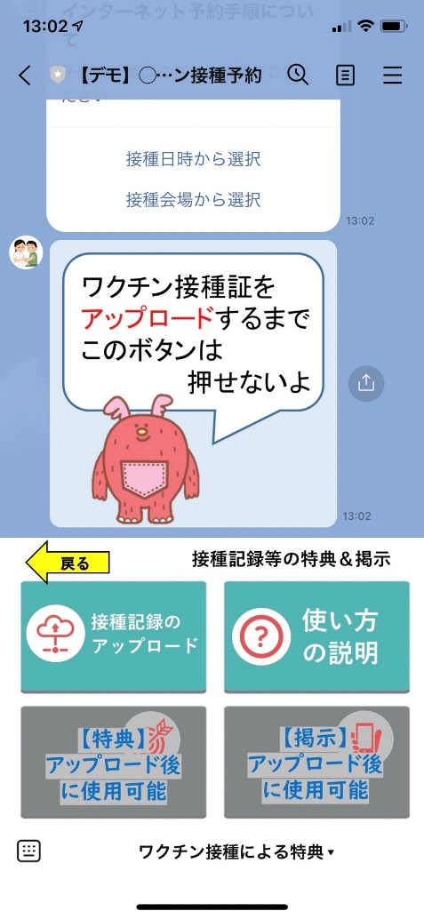
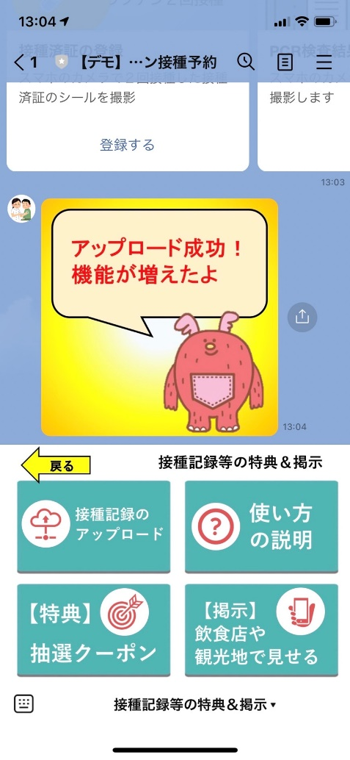
ワクチン接種証 掲示①
接種済証をアップすると「掲示ボタン」が表示されるようになります。
※PCRの陰性証明の場合は日数を限定できます。

Slide 49
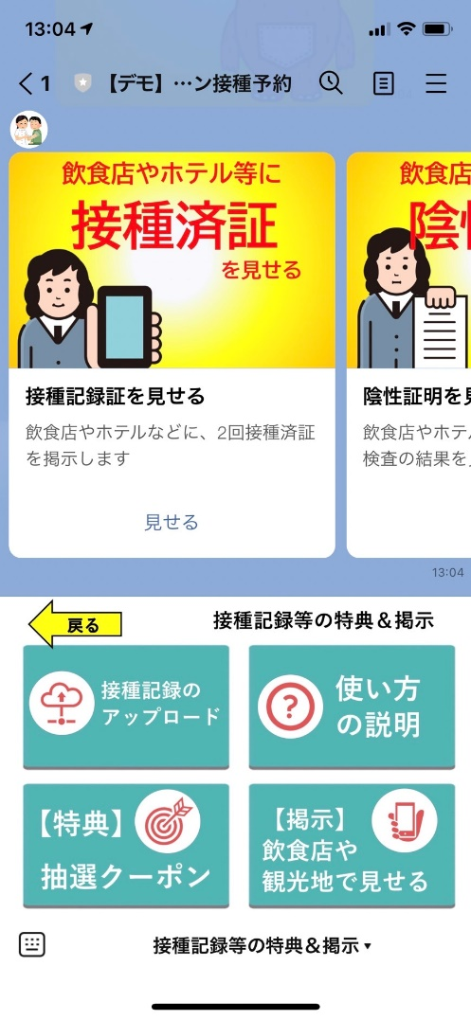
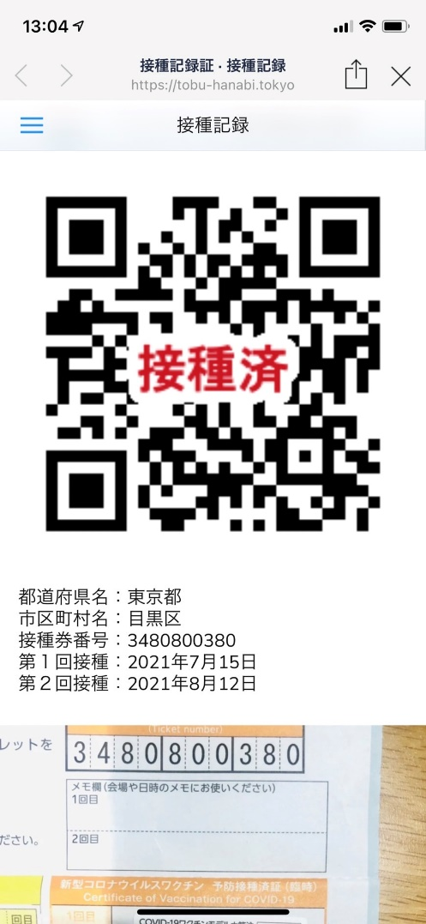
ワクチン接種証 掲示②
飲食店や観光地で
「掲示ボタン」を
押して、接種済証か陰性証明を見せます。
※PCRの陰性証明の場合は日数を限定できます。

Slide 50
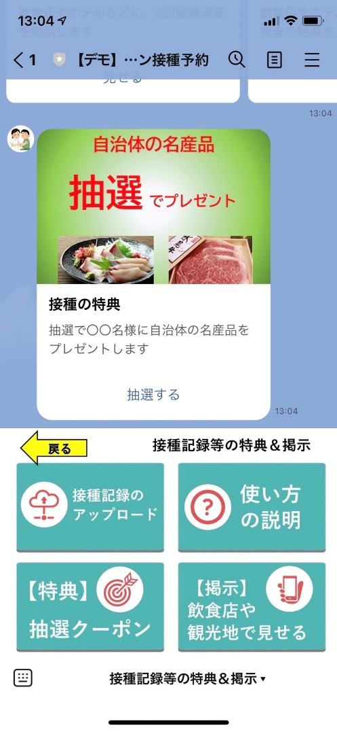
ワクチン接種証 特典
ワクチン接種の推進を目指し、特典を付けることも可能に
１，抽選
抽選で自治体の名産品のプレゼントができます。
クリスマス、正月の景品付きおみくじ
※例、群馬県はスバルの乗用車
２，電子クーポン
東武トップが得意な「LINE電子クーポン」も
使えます。認証店に限定することも可能
※神奈川、千葉、滋賀

Slide 51
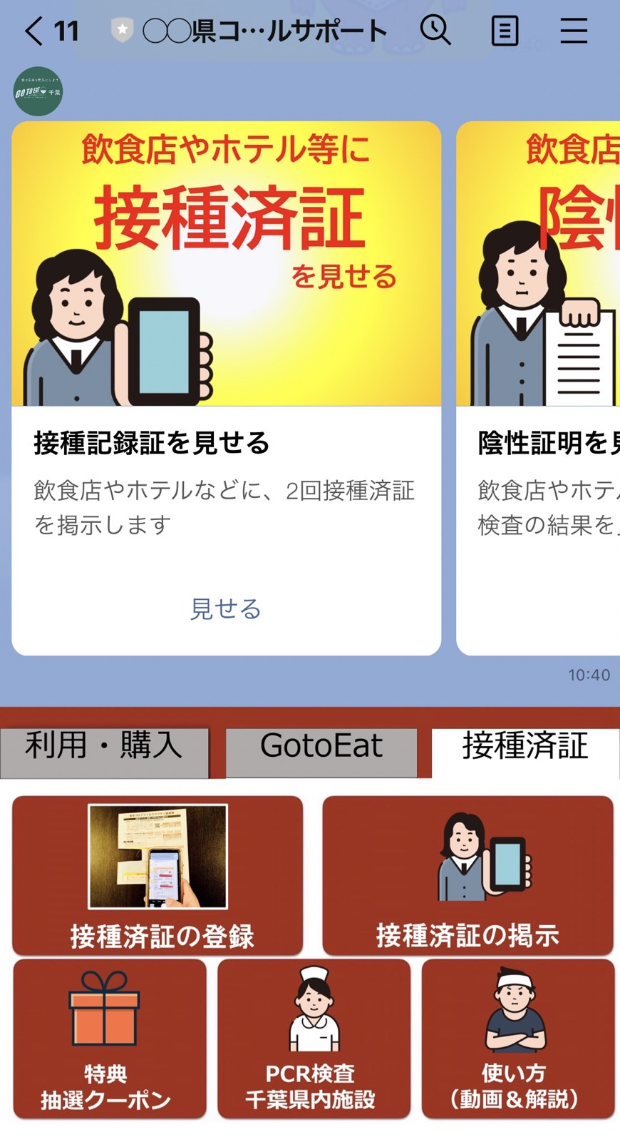
の追加機能案
①接種証アップロード
②飲食店等の掲示機能
③抽選＆電子クーポン
などの特典機能

Slide 52
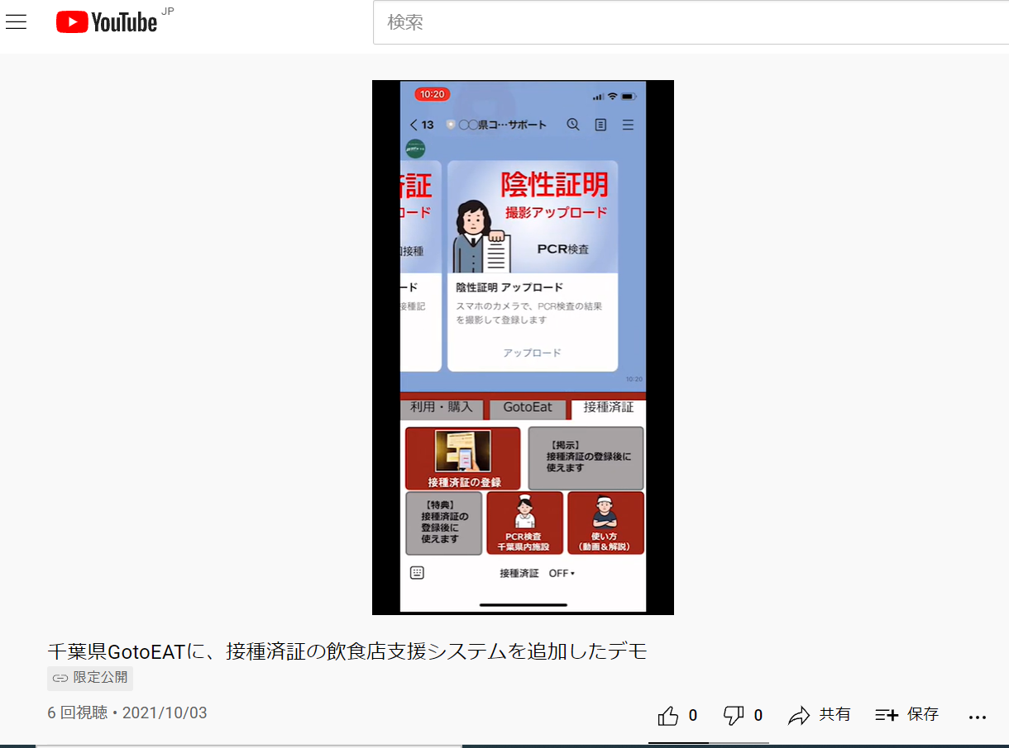
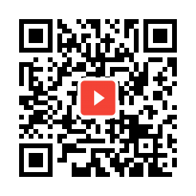
動画でデモの
動きを見る
検索に当たらない限定公開なので
下記のURLもしくはQRコードで見てください
GotoEATへの接種済証（デモ）
https://youtu.be/DVSdqjpfL10

Slide 53
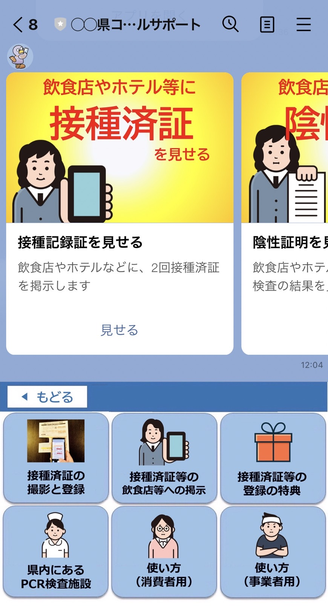
各県 新型コロナ
パーソナルサポート
LINEの追加機能
①接種証アップロード
②飲食店等の掲示機能
③抽選＆電子クーポン
などの特典機能

Slide 54
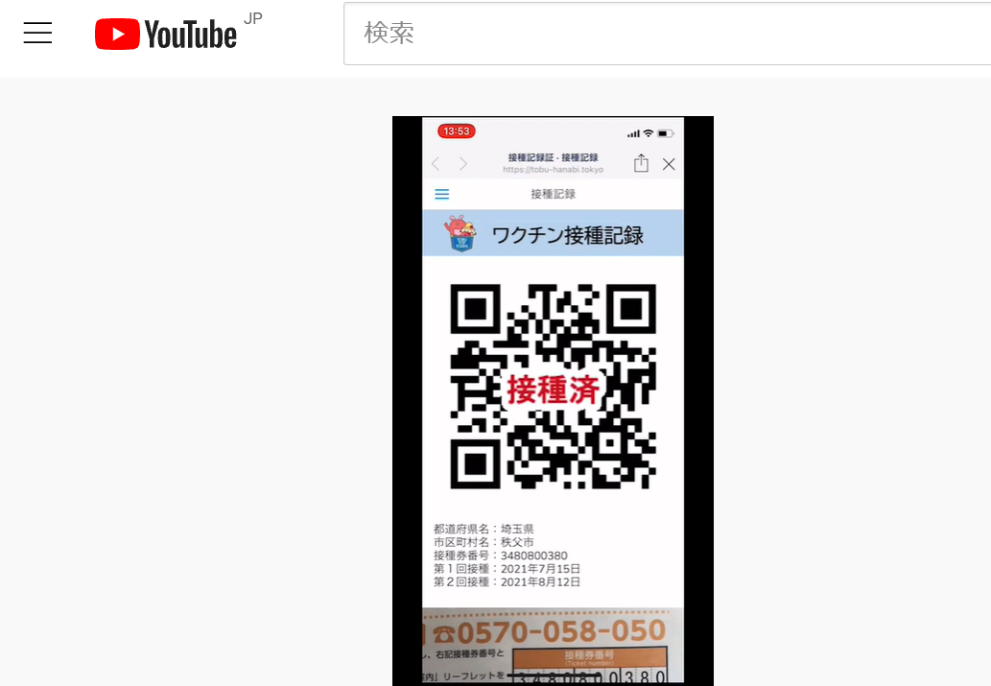
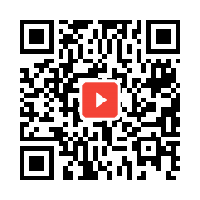
デモ動画
youtube
検索に当たらない限定公開。
下記の URL もしくは
QRコードで見てください。
ワクチン予約 追加機能https://youtu.be/WCbRl5LYM6k

Slide 55
開発中
デモの５大機能
・健康観察
・ワクチン接種証 登録
・接種済QR掲示 機能
・PCR検査アプリ
・対象施設一覧アプリ

Slide 56
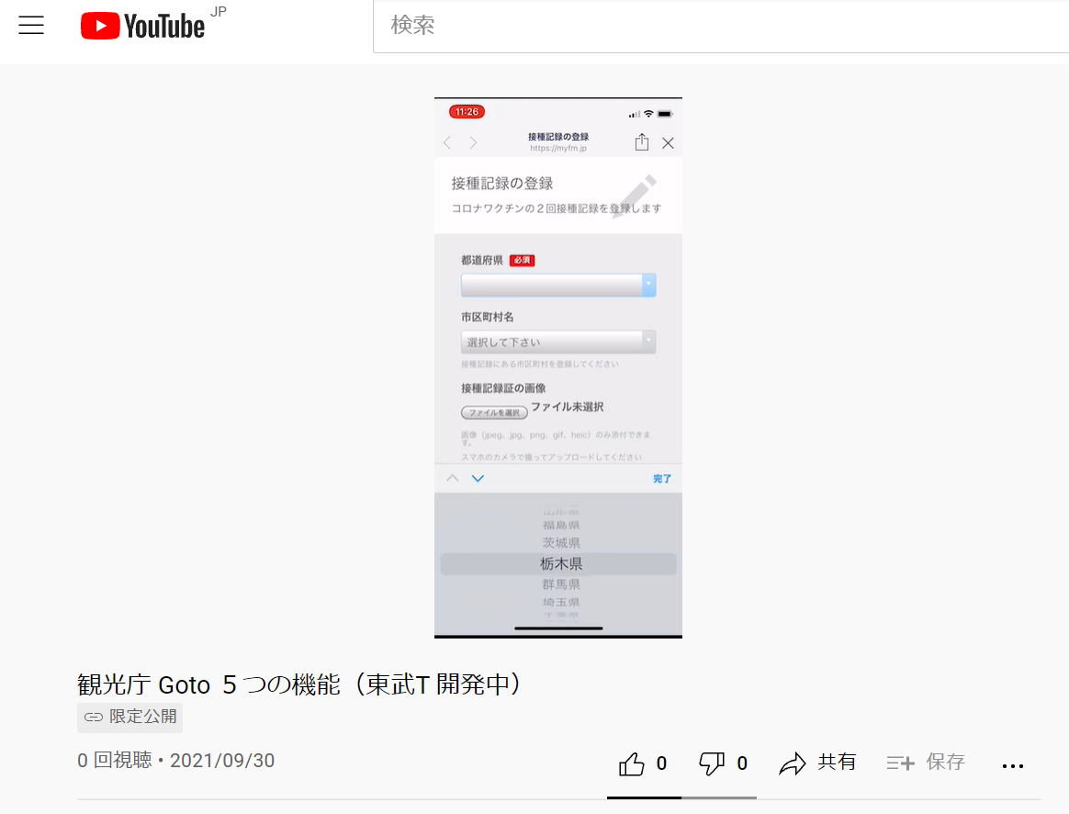
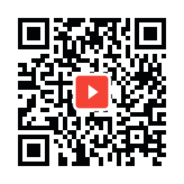
動画でデモの
動きを見る
検索に当たらない限定公開なので
下記のURLもしくはQRコードで見てください
観光庁（東武デモ）
https://youtu.be/SckPE_FSsTw

Slide 57
第５章 今後の展開 さあ、さらなる飛躍へ

Slide 58
今後の「S-DX」の展開
① 東武トップツアーズ自身のLINE、インスタ
② 地方自治体用 「東武 S‐DX 行政パッケージ」
③ 中小企業用 「東武 S‐DX 民間パッケージ」
④ 観光協会の仕事の受託

Slide 59
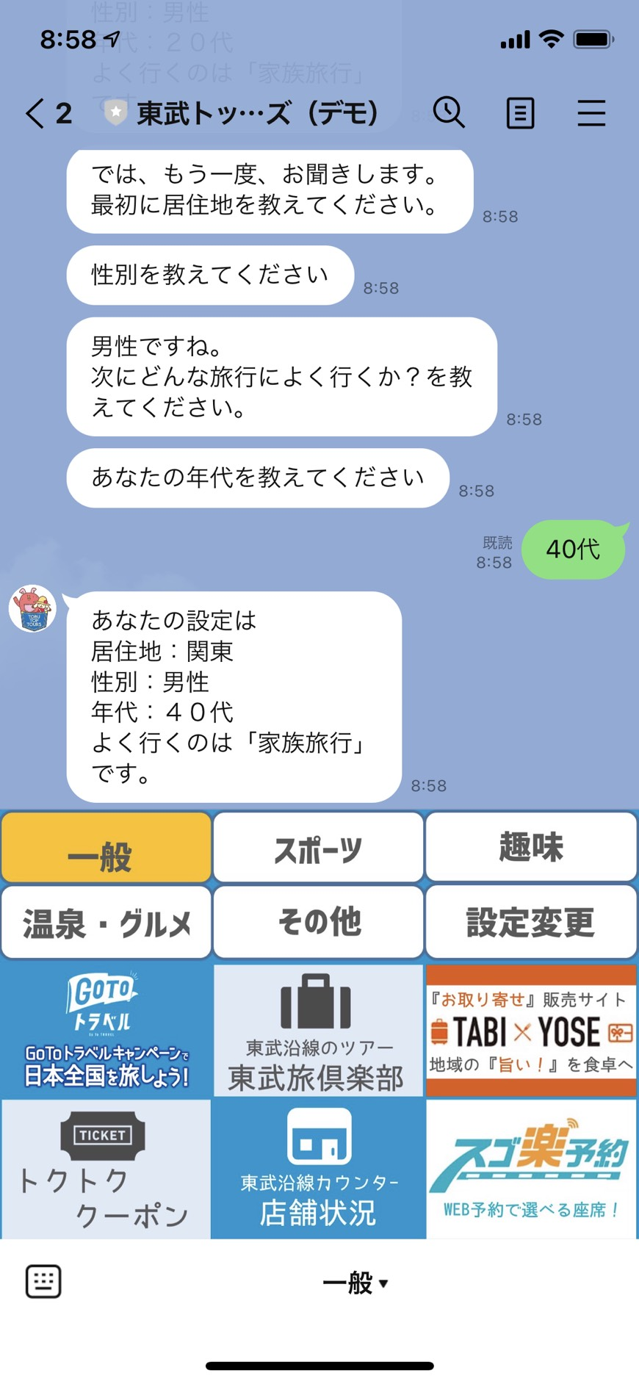
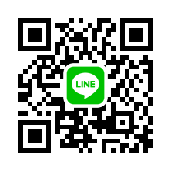
東武自身のLINE
Goto再開に向け再構築
LINY + 東武アプリ
デモアカウント
＋デモアプリ
試してください
59

Slide 60
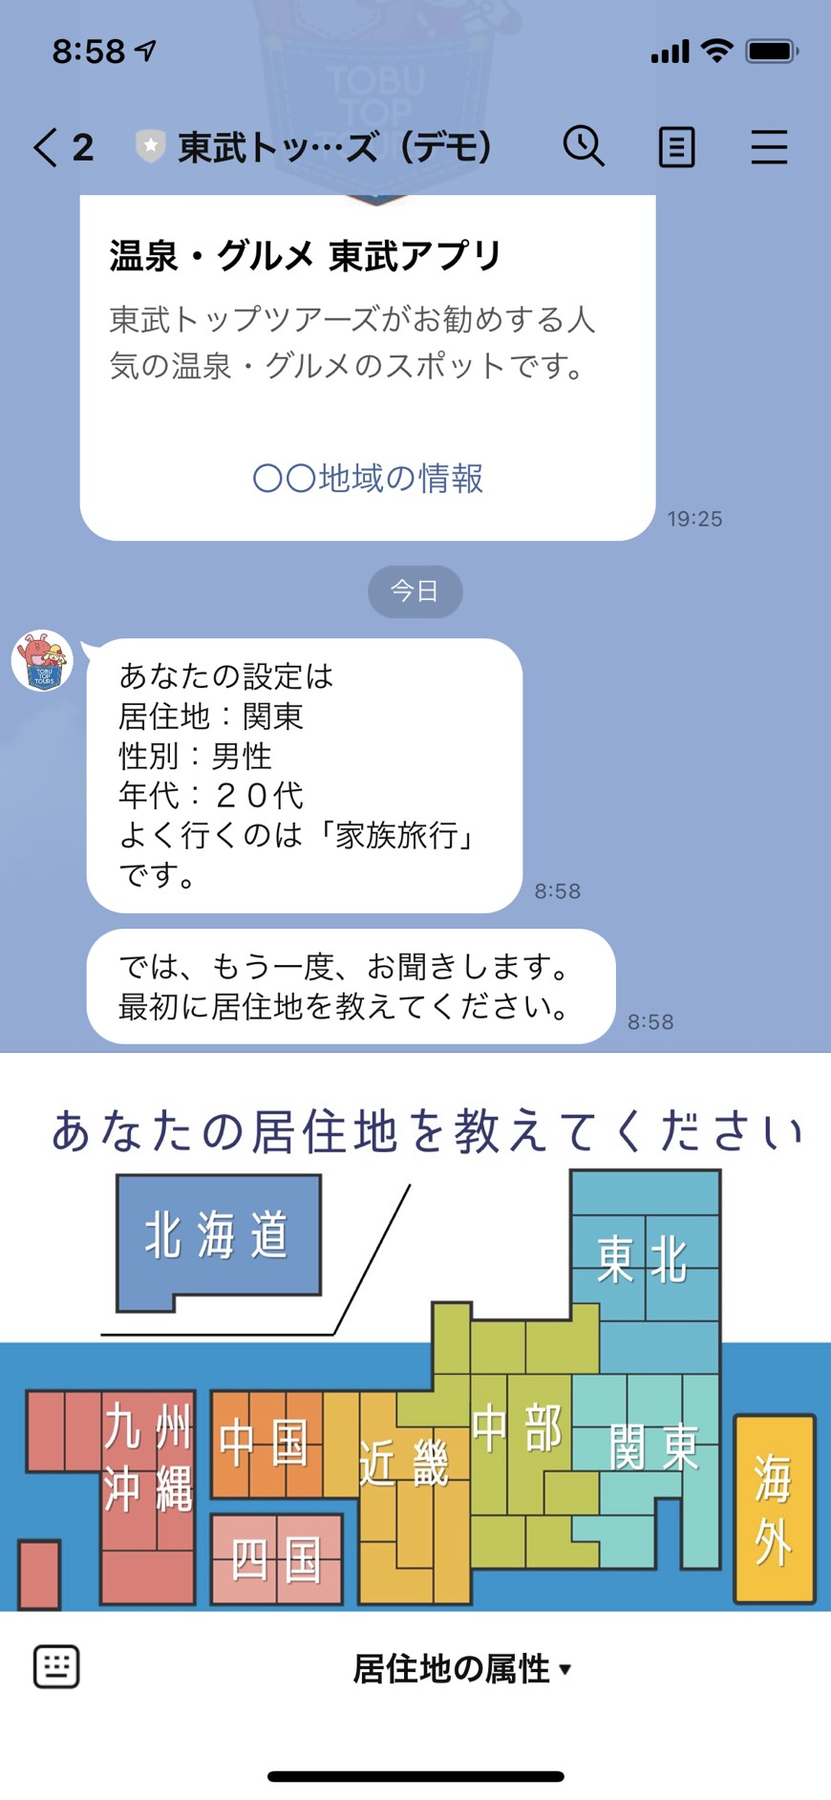
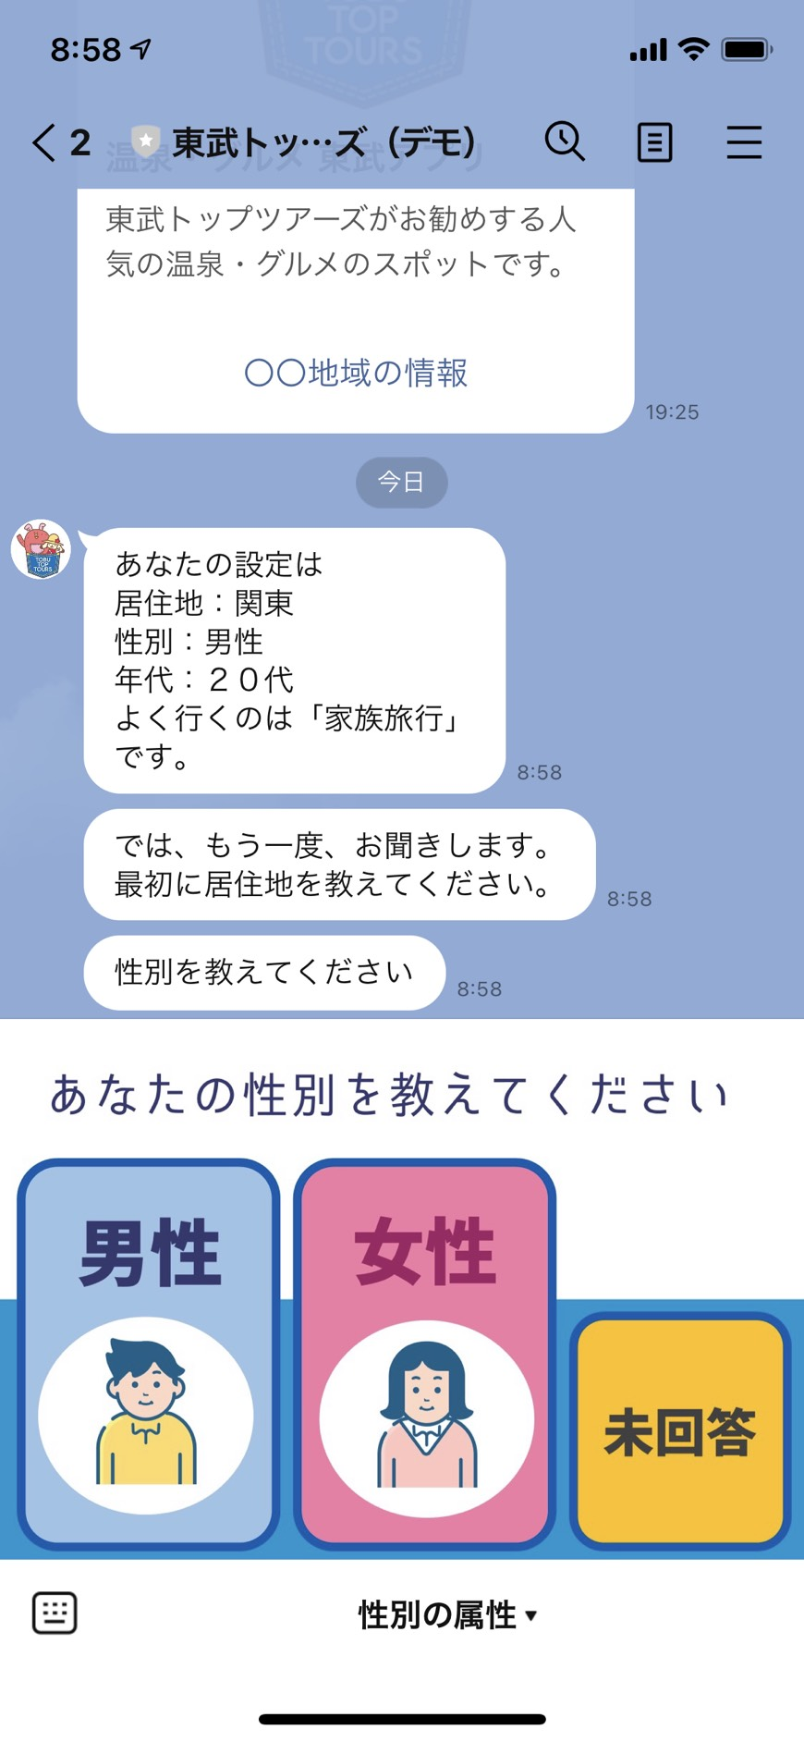
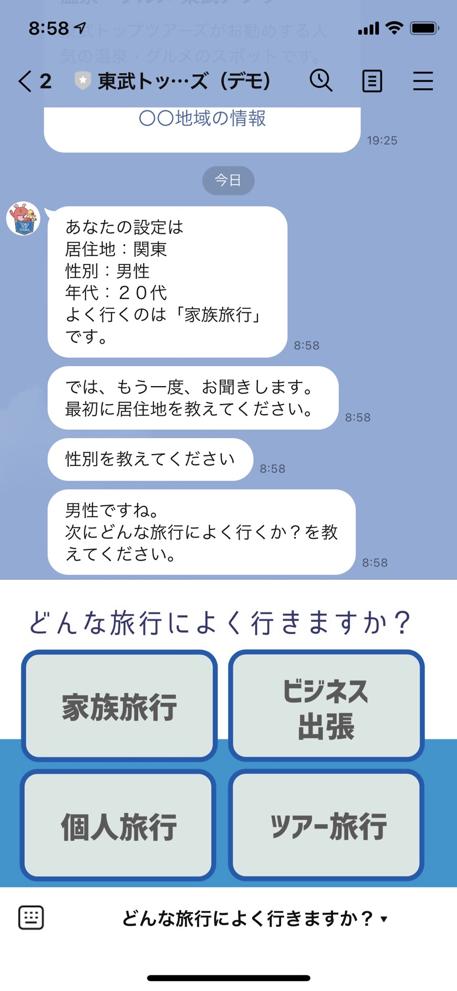
機能 顧客テータの管理と属性配信①
アンケートで
顧客属性を取得し、マーケティングデータにします。
60
60
60
60

Slide 61
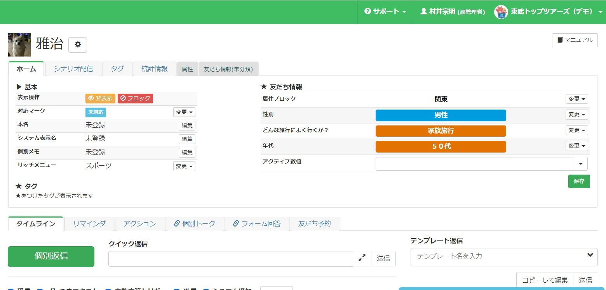
機能 顧客テータの管理と属性配信②
61

Slide 62
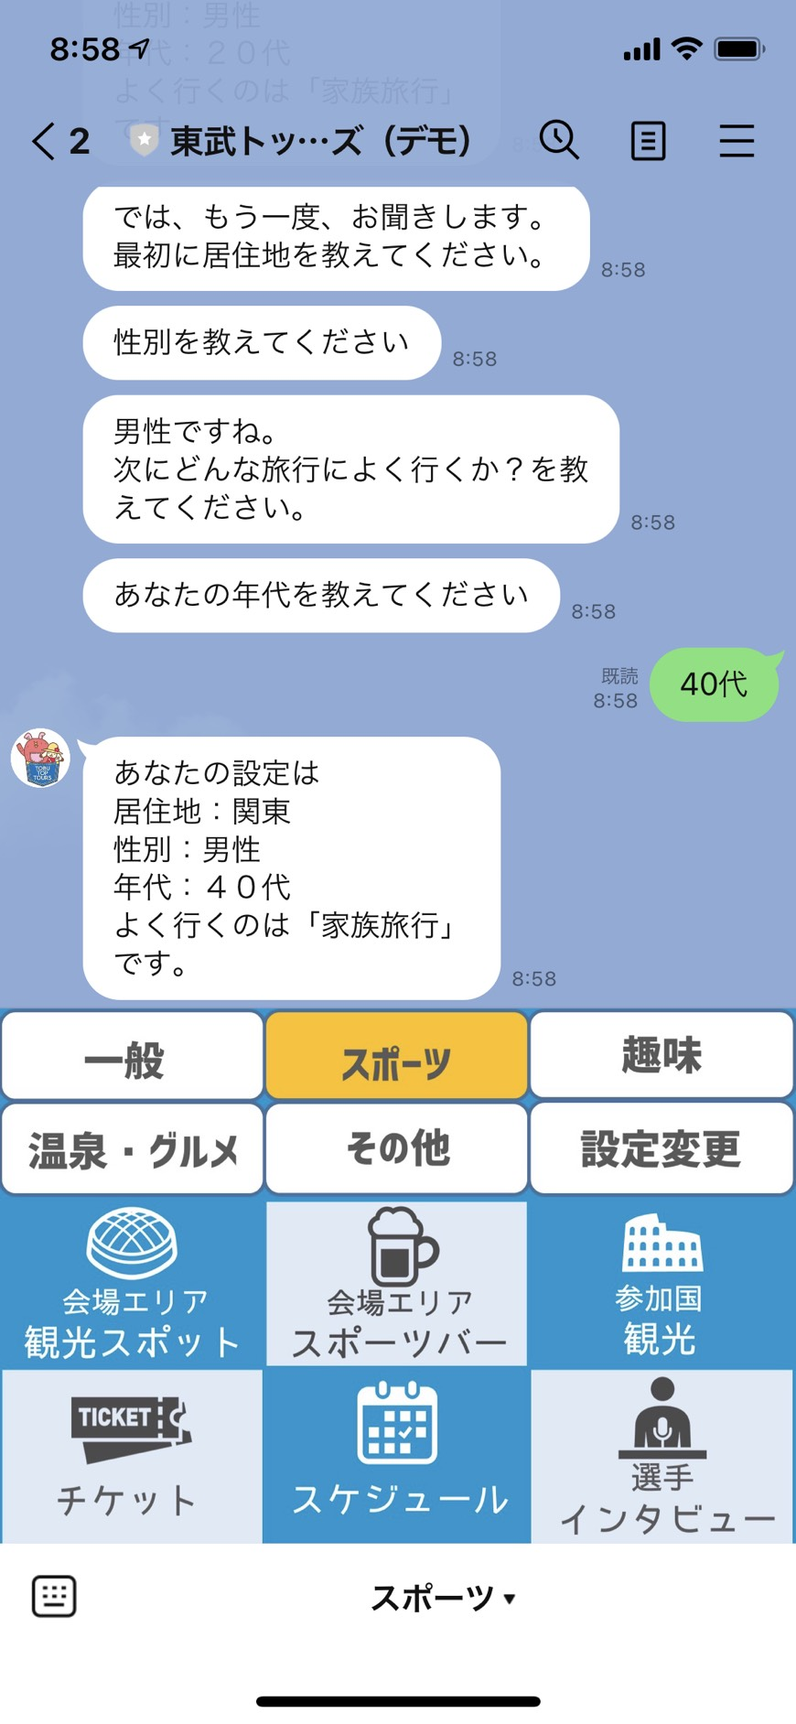
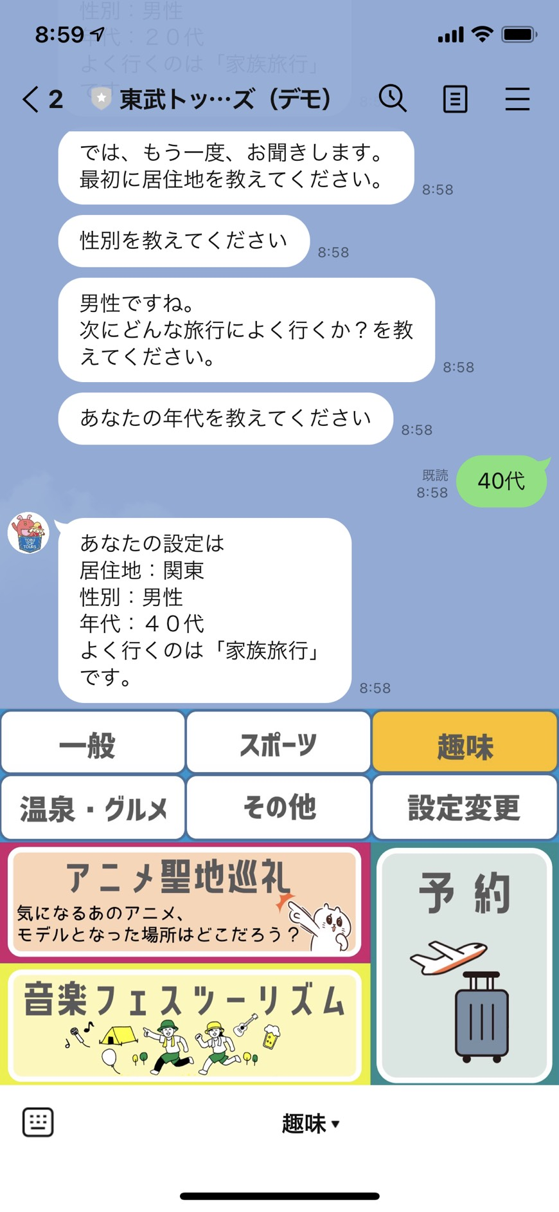
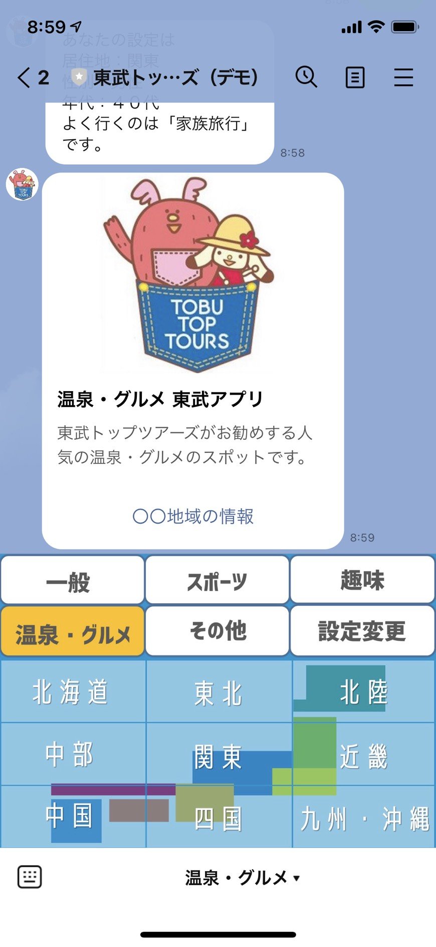
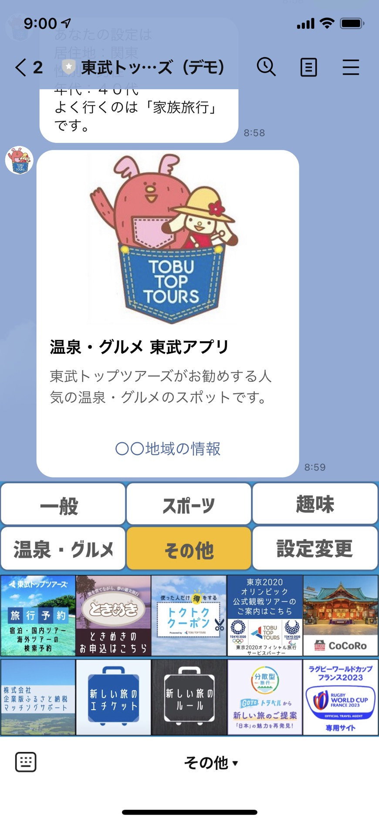
機能 変動リッチ
LINYの機能を生かして、東武のLINEアカウントの機能を増やします。
62

Slide 63
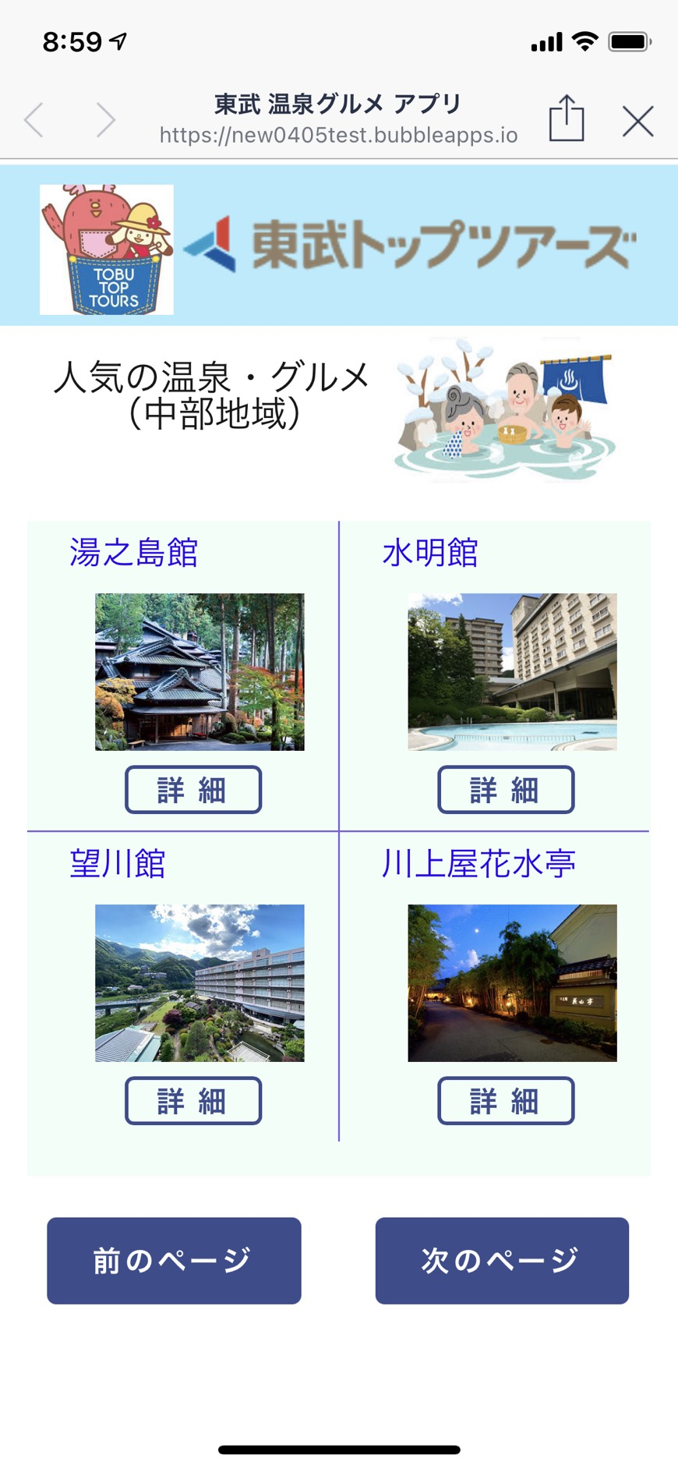
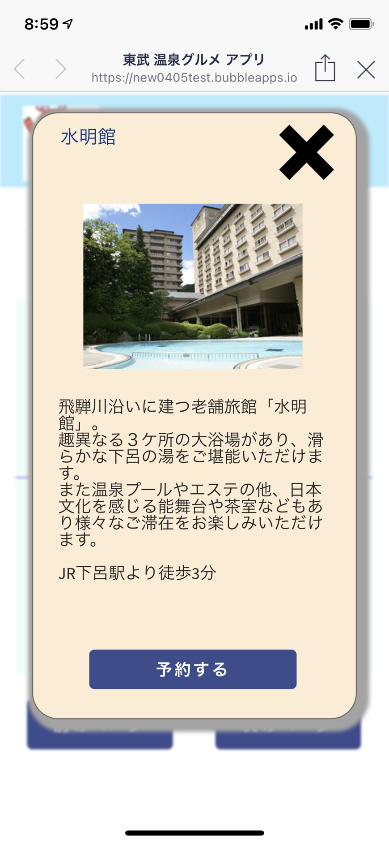
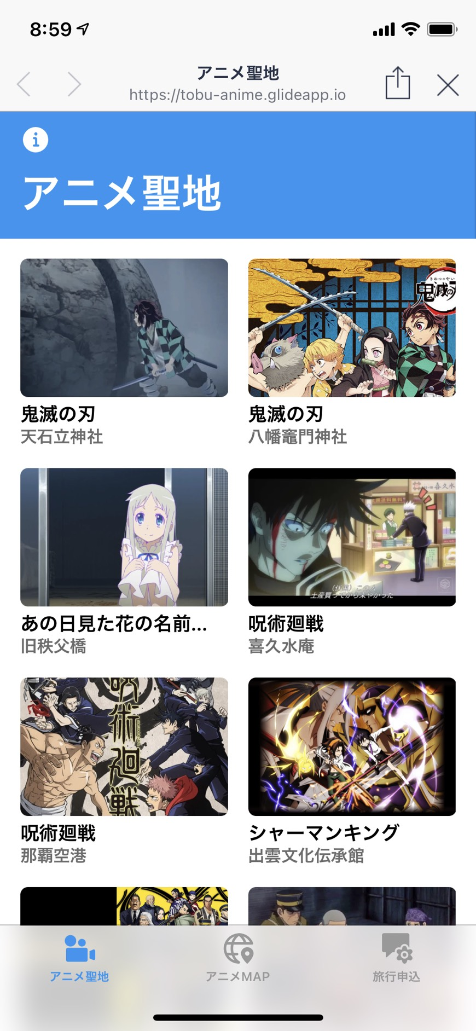
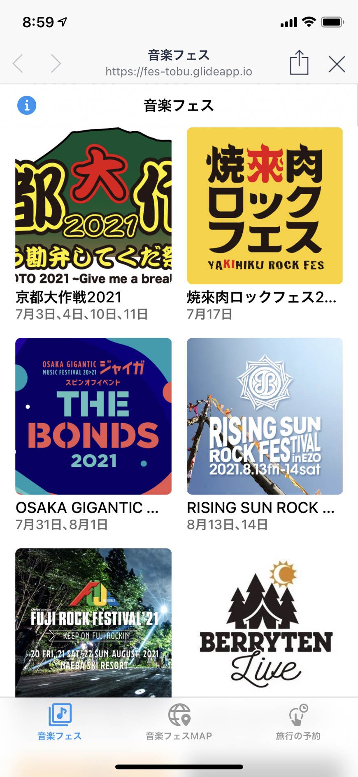
機能 東武トップツアーズPWAアプリ
エクセルだけで旅行先データを増やせる東武アプリを開発し連携
63

Slide 64
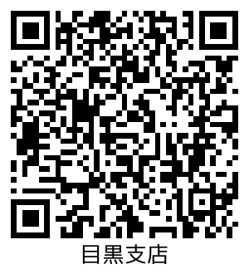
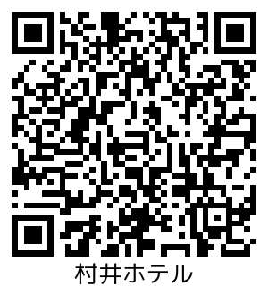
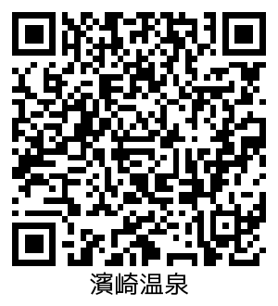
機能 流入別経路分析
どの支店か、どの旅館からのQRコードから、誰が何人づつ友達になったのかを分析できます。
64

Slide 65
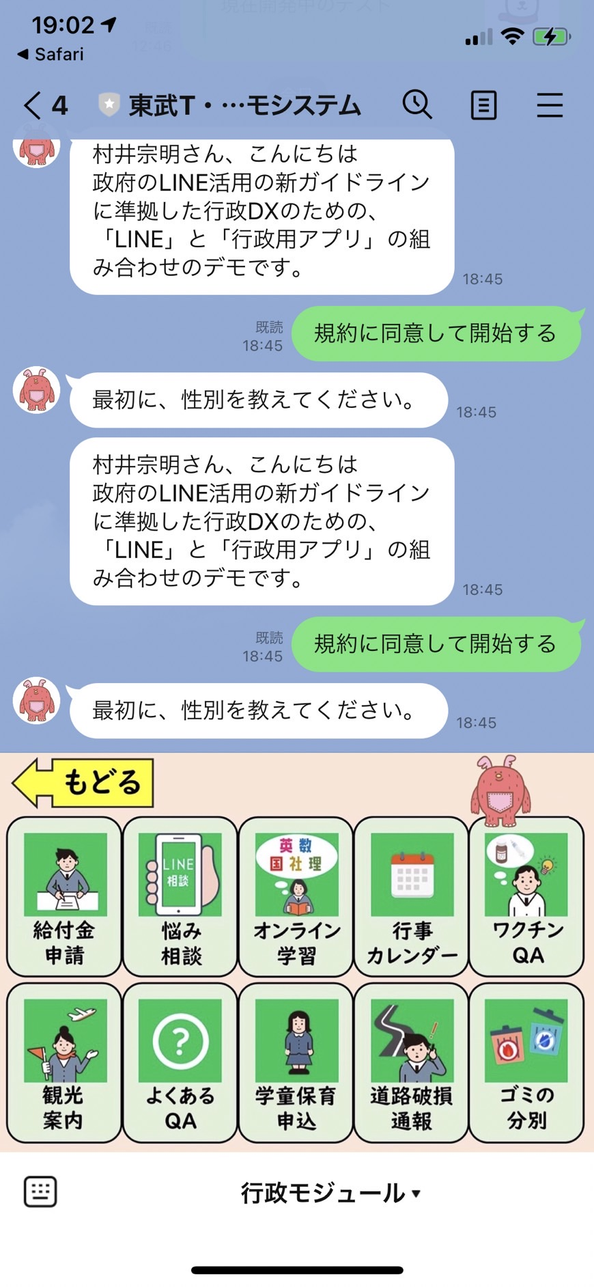
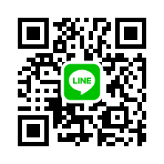
東武 自治体パック
行政DXの時代に効果的な
「SNS＋PWAアプリ」の
東武の新システム
デモアカウント
QRコードを読み込んで
試してください →

Slide 66
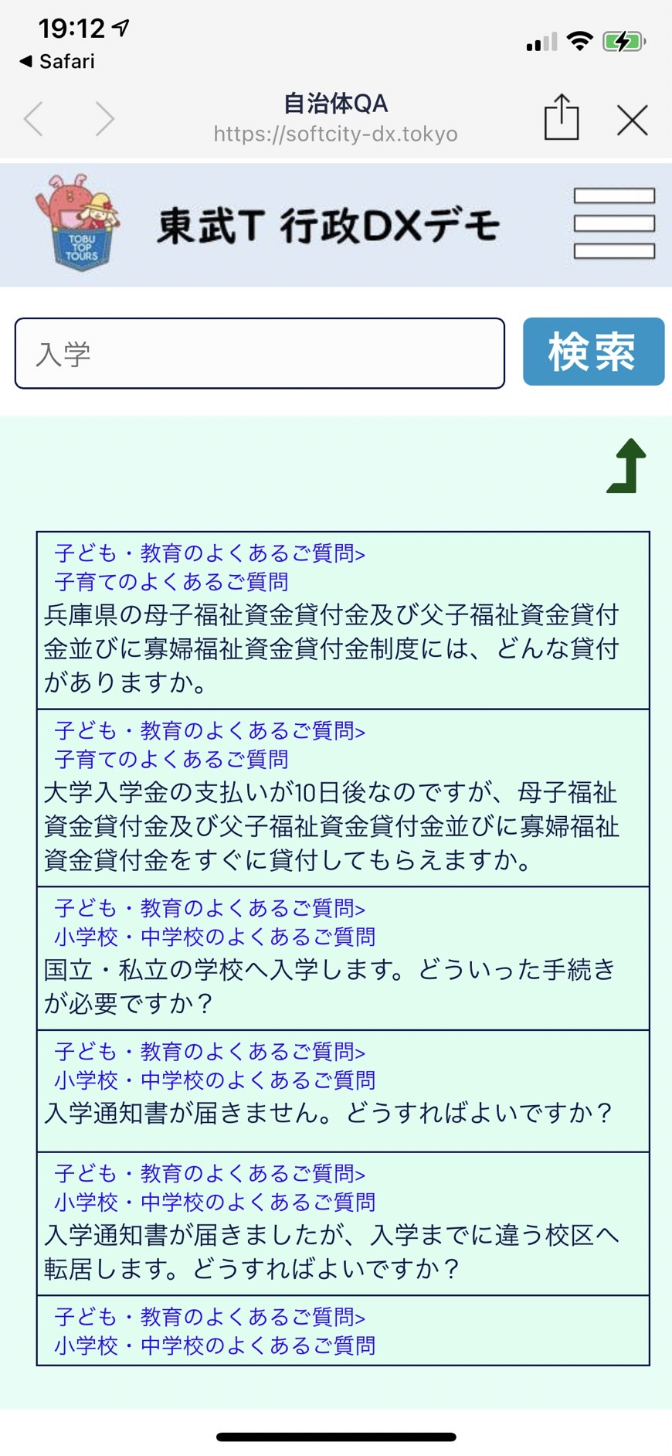
PWAアプリの事例①
自治体QA
自治体への問い合わせのQAをエクセルで作り、インポートすれば、自動で回答できるQAチャットボットに。
電話の問い合わせを削減し、業務の効率化。
２４時間自動でこたえられるため、住民の利便性も向上

Slide 67
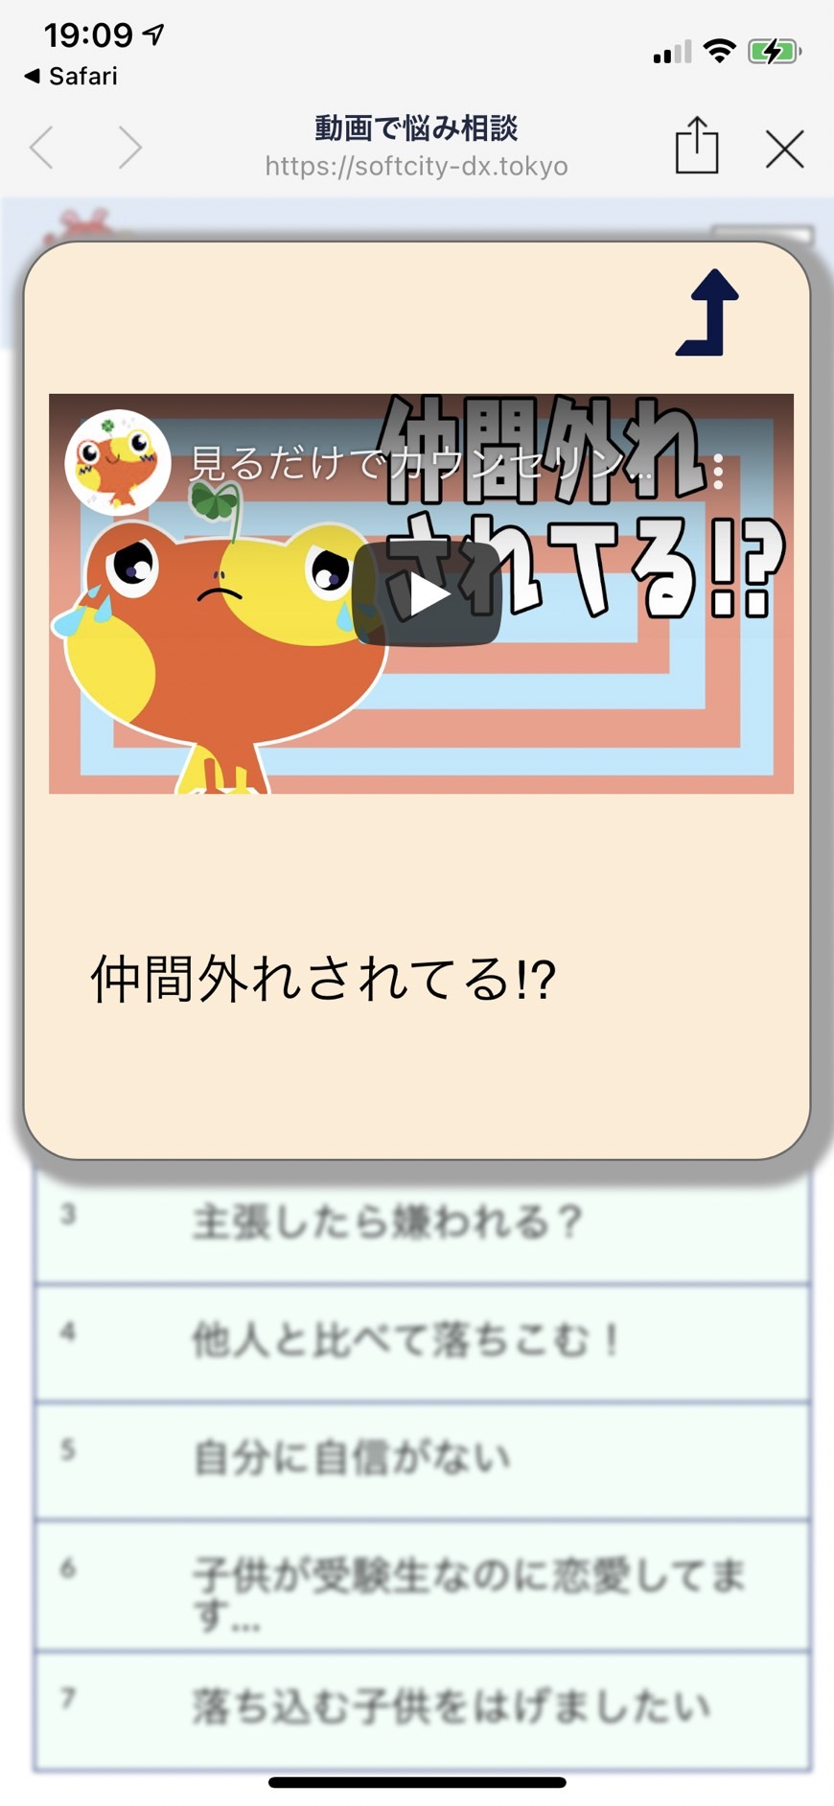
PWAアプリの事例②
動画相談
悩み相談のチャットボット。
カウンセラーによる相談内容の動画を選択できます。
LINE相談の「相談」ボタンに併設させて、相談時間外の対応などに使います。

Slide 68
PWAアプリの事例③
教育 オンライン学習
５教科の学習動画を選んで学習できます。
また、１１万問の問題システムもついていて、学習と問題の両方が無料でできます。
教育委員会などでの学力向上に使えます。

Slide 69
PWAアプリの事例④
観光
自治体の観光地のQAをエクセルで作り、インポートすれば、自動で回答できるQAチャットボットに。
画面を切り替えて、「詳細」を押すことで、より詳しい内容が表示されます。
自治体の観光課だけでなく、旅行代理店などにも提供が可能です。

Slide 70
PWAアプリの事例⑤
ワクチンQA
ワクチンに関する厚生労働省の問い合わせを、自動で回答できるQAチャットボット。
大量の電話でパンクしているワクチン担当の部署への電話を減らして、住民の利便性を向上させる。

Slide 71
PWAアプリの事例⑥
ゴミ分別の検索
それぞれの自治体ごとのゴミの捨て方をエクセルで作り、インポート。
検索機能付きで、ごみの捨て方と分別、そして捨てられる日を自動で回答できるQAチャットボット。

Slide 72
東武 民間パック
中小企業向けS-DX
ネット通販を簡単に実現
デモアカウント
QRコードを読み込んで
試してください →

Slide 73
Chatyで作った
東京ミズマチのデモ
ネット通販を簡単に実現
決済システムもついています

Slide 74
観光協会のDX支援
・SNSの運用支援
LINE、インスタ、youtube、
TickTock、Twitter、FB
・ホームページの作成・更新
・検索キーワードなどのデジタル分析に基づくコンサル

